Slide 1

GUSTAD Y VED
QUE BUENO ES EL SEÑOR
EL ABRAZO DE MISERICORDIA

Slide 2
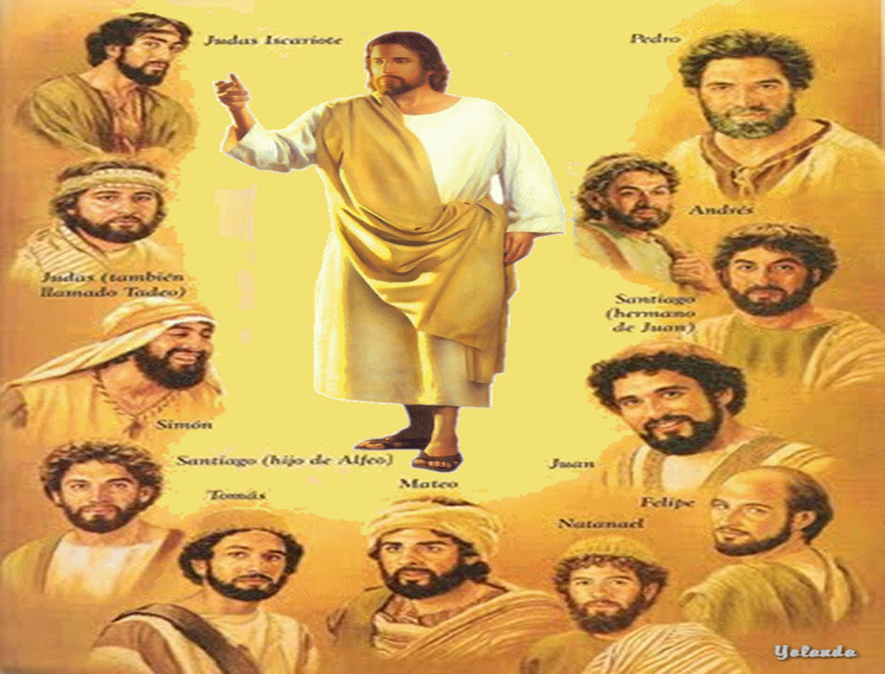
Ven…
Y Sígueme!

Slide 3
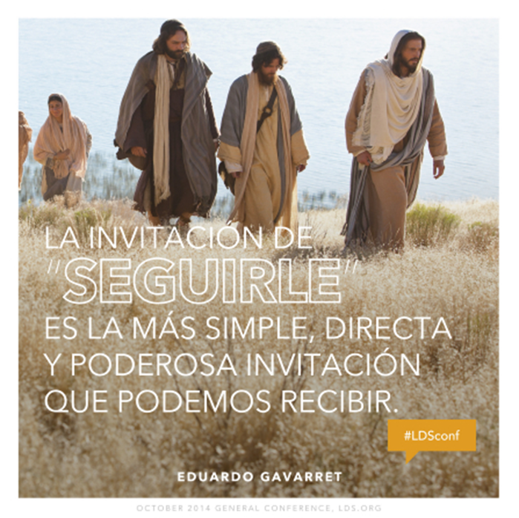
SEGUIRLE

Slide 4
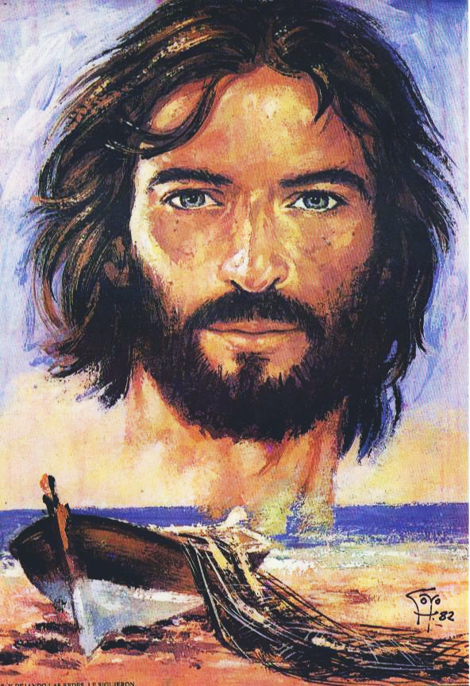
Jesús, Llamó hombres sencillos, la mayor parte pescadores, que dejándolo todo le siguieron…
11 eran de Galilea, y sólo Judas Iscariote de Judea . Todos vivían en Betsaida, Caná y Cafarnaúm.

Slide 5
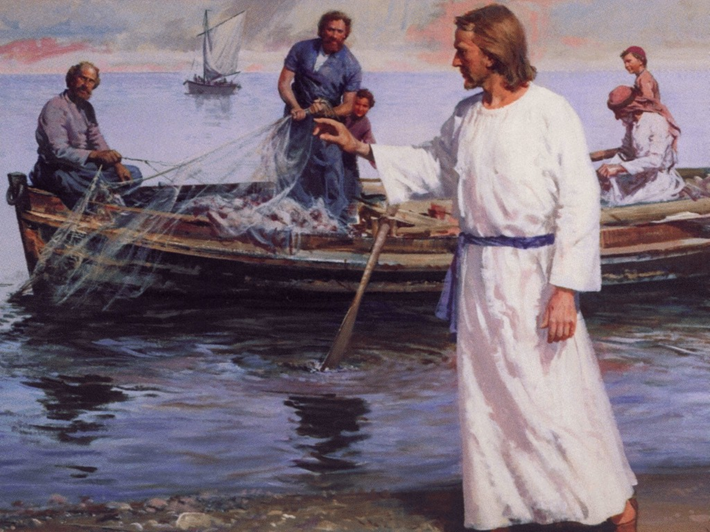
No eran perfectos, pero tenían extraordinaria fe en Jesús…

Slide 6
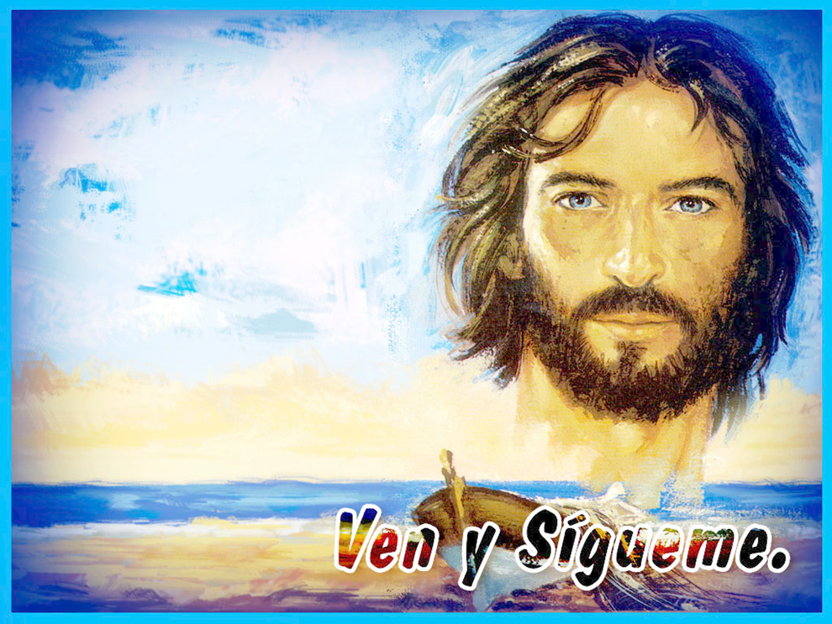
Lo primero que hizo Jesús, fue Mirarlos…
Jesús los vio…
Mc 1, 16-20… echando sus redes
Mc 2, 14… al cobrador de impuestos
Jn 1, 38… que le seguían
Jn 1,43… se encontró
Jn 1, 48… en la higuera
Luego los invitó:

Slide 7
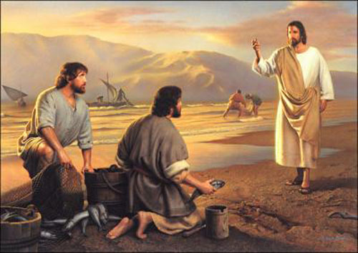
¿QUÉ MIRO EN LOS APÓSTOLES?
Su sencillez
Su disposición
Sus esfuerzos
Sus capacidades
- de despojo
- de seguimiento
Su fe

Slide 8
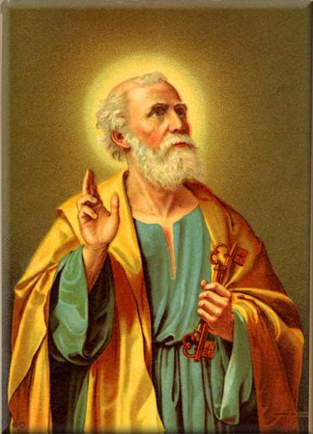
PEDRO
Galileo típico
Impulsivo, emocional, aventurero
Llegó a ser
Líder, La Roca – el primer Papa
Lo confesó … lo negó
A pesar de sus muchos errores, tuvo siempre la gracia salvadora del corazón amante.
Dio su vida, martirizado sobre una cruz, cabeza abajo.

Slide 9
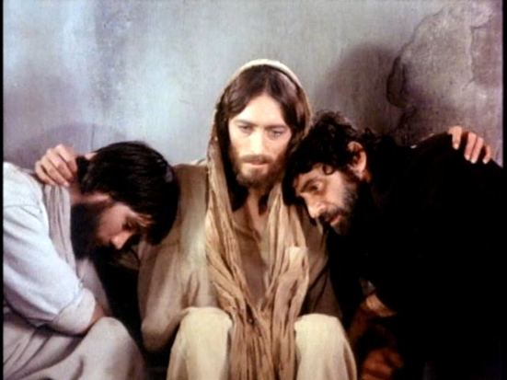
SANTIAGO Y JUAN:
Hijos del trueno,
Impulsivos, comprometidos
Con gran espíritu de fe
Llegaron a ser
Grandes Misioneros
Discípulos preferidos
La Vida les enseñó a madurar
Santiago es el 1er apóstol mártir, muere decapitado
Juan, se salva del aceite hirviendo y es preso en Patmos, el último en morir.

Slide 10
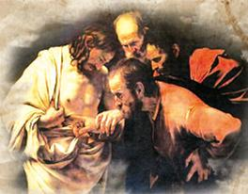
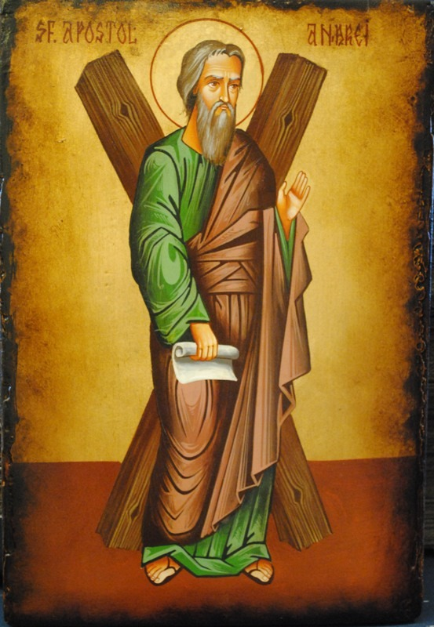
ANDRES
Optimista, alegre, siempre confiado
Hermano de Pedro
Sencillo, seguidor fiel.
Murió crucificado en Grecia
TOMAS
Incrédulo
Llegó a creer mediante la duda.
«Señor Mio y Dios mío»
Gran Misionero por Persia e India
Murió mártir por una Lanza

Slide 11
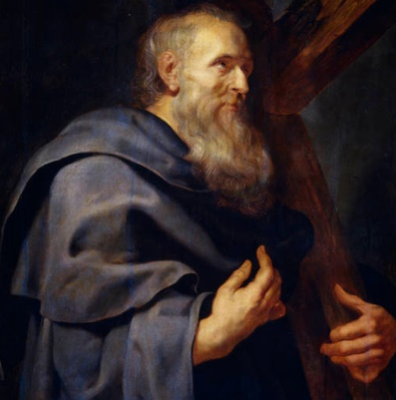
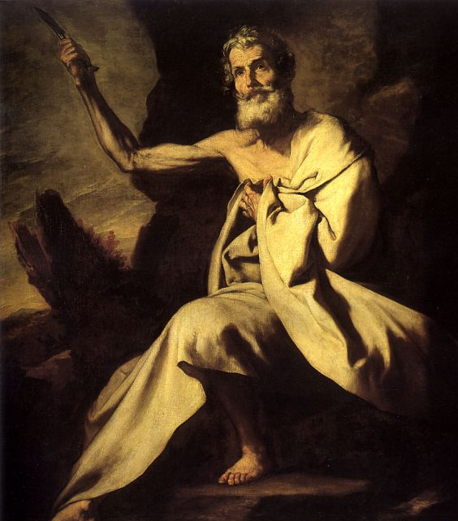
FELIPE Y BARTOLOME
Hombre de Fe simple pero firme
De corazón ardiente, pero pesimista
Fue un gran misionero, junto con Pablo.
Murió colgado en Grecia
Lo llamaban Natanael
Estudioso de la Ley
De sangre real
Aventurero de la Iglesia
Murió en India despellejado vivo

Slide 12
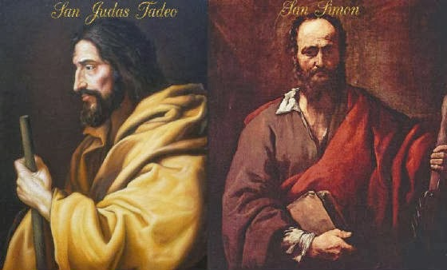
JUDAS TADEO
De carácter intenso y violento
Quería dar a conocer a Cristo a todo el mundo
Misionero en Asiria y Persia
Murió asesinado con flechas
SIMON EL CELOTE
Judío fanático,
Celote de las guerrillas judías
Abandonó todo por Jesús y el anuncio del Reino
Murió crucificado

Slide 13
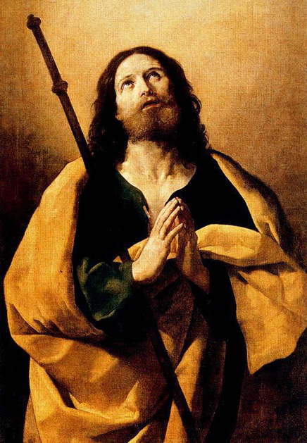
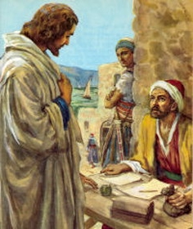
MATEO Y SANTIAGO ALFEO
Publicano
Estudiado, escribió el 1er evangelio en hebreo
Dejo todo por Jesús
Gran Misionero
Murió mártir en Etiopía
De carácter fuerte
Hermano de Judas Tadeo
Misionero por Palestina, Egipto y España
Crucificado en Egipto y cortado a pedazos.

Slide 14
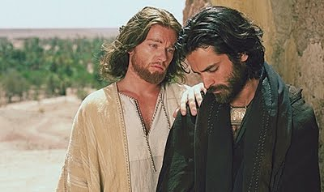
JUDAS ISCARIOTE
Judío nacionalista
De carácter violento
Codicioso
Traicionó a Jesús, y luego se ahorcó.

Slide 15
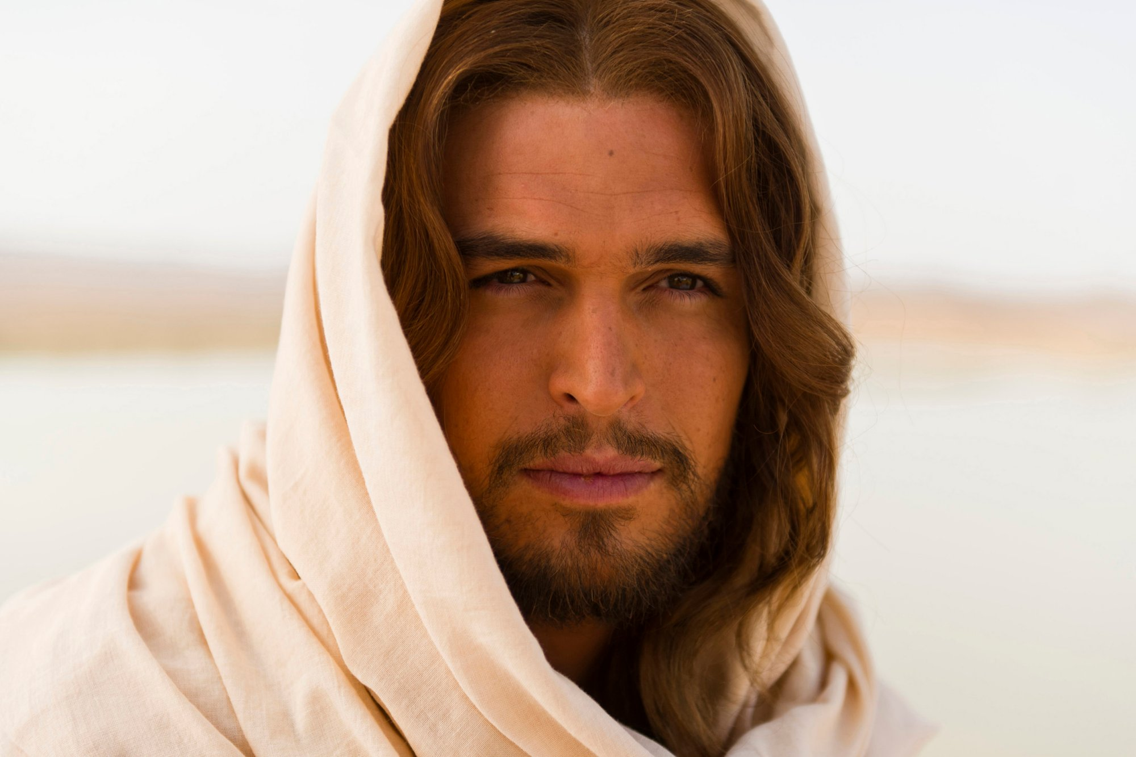
JESUS MIRA
… ES SU AMOR
… ES UNA MIRADA SINGULAR
… UNA MIRADA QUE ABRAZA

Slide 16
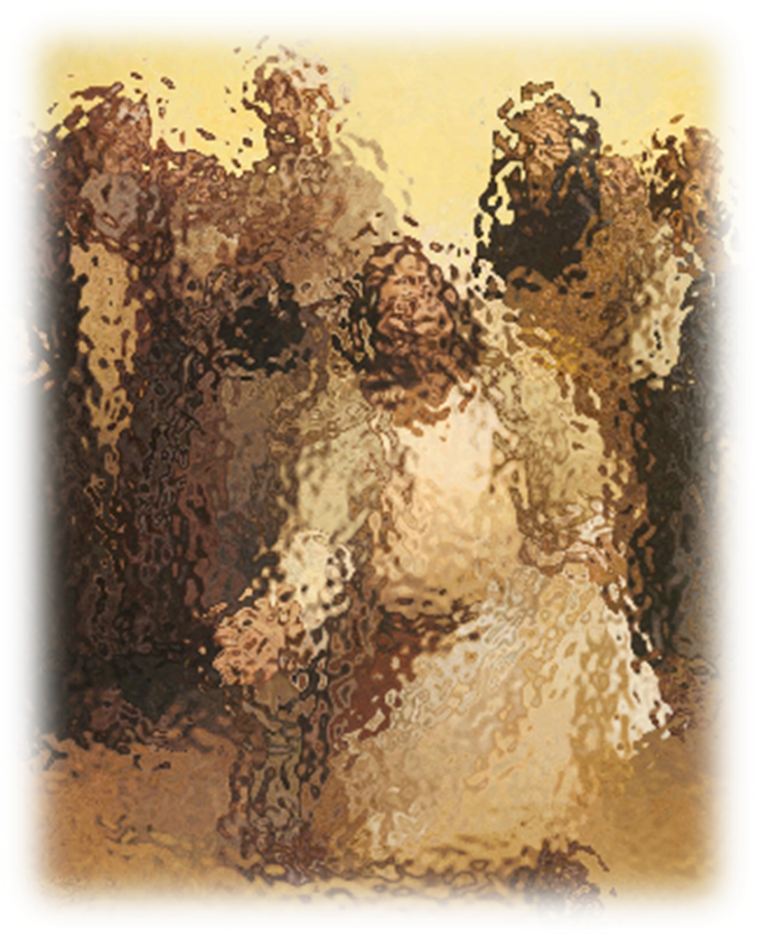
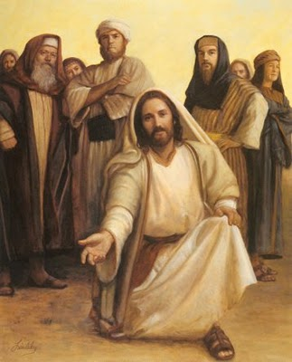
¡Su mirada nos lleva a un ENCUENTRO!
« El corazón humano llega a la plena realización cuando se encuentra con Cristo (Col 1,15) y se hace relación con él» (Juan Esquerda)

Slide 17

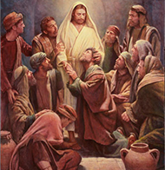
Al encontrarnos con Jesús, nos abraza, ya no somos siervos… sino AMIGOS
Un amigo:
Busca Imitarle
Esparce su mensaje
Lo defiende
Hasta Dar la Vida

Slide 18
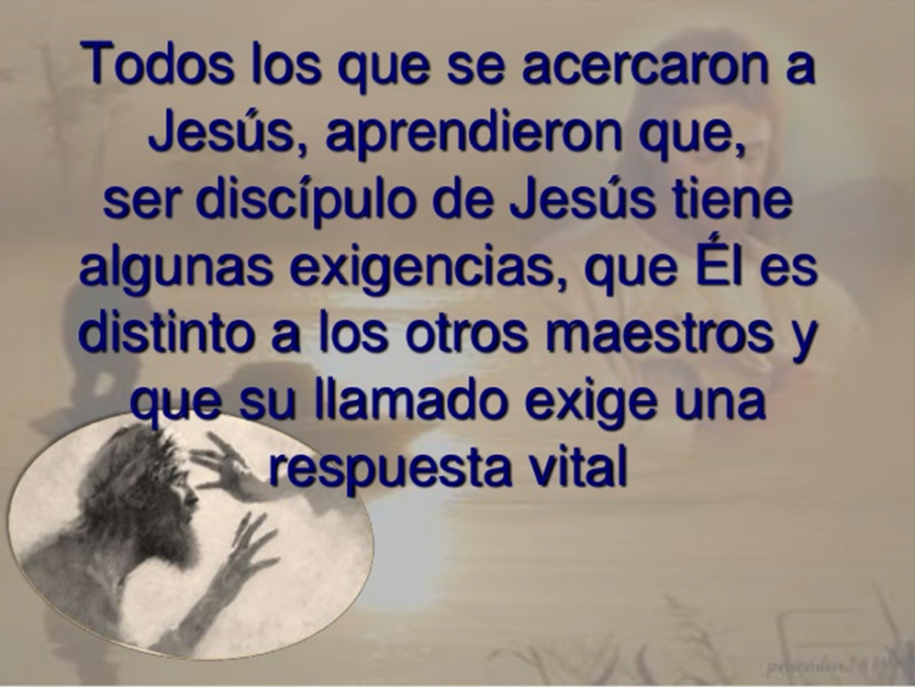
¡Pero sobre todo comprendieron que los ama tal cual son!

Slide 19
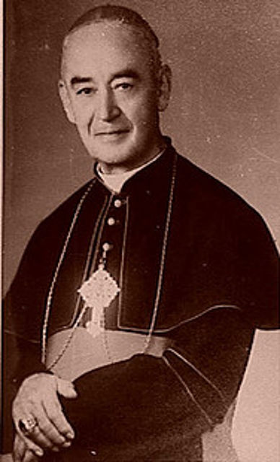
Monseñor Builes, sintió también el Abrazo de Misericordia de Jesús:
Lo que hace el Rey eterno: Jesucristo me invita a conquistar el mundo de las almas. ¡oh que amable es mi Rey, que siendo yo como soy, no obstante desde mis primeros años me mostró el extenso campo de sus conquistas y me invitó a ayudarle como sacerdote, como obispo luego y como fundador después… gracias Dios mío por haberme llamado a tan sublísimo ministerio, cumpliéndolo fielmente, quiero vivir y morir
¡así sea! (diario 7.20.49)

Slide 20

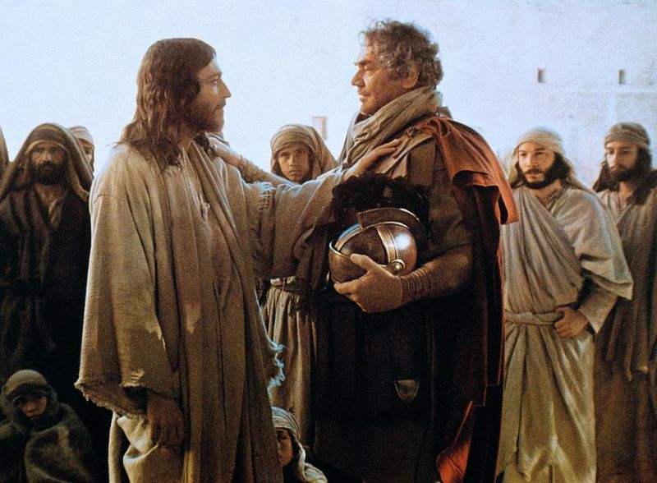
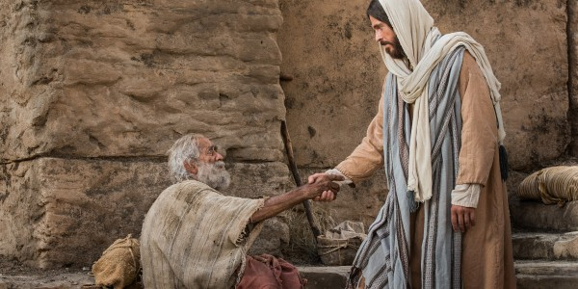
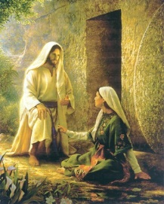
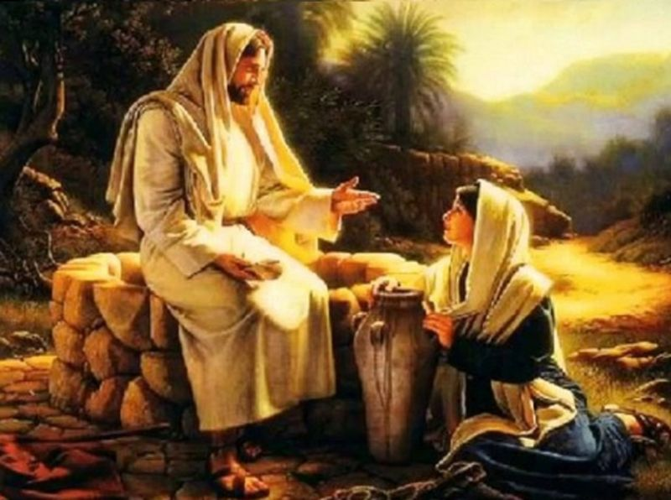

Jesús no miro lo que hacíamos, lo que éramos, de donde veníamos, ni nuestros errores, ni pecado… el nos miró con ternura, nos abrazó...
¡Solo porque nos ama con amor ilimitado!

Slide 21


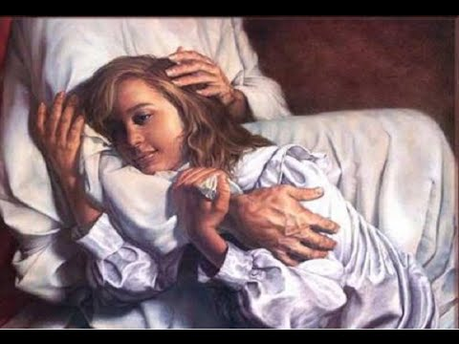
¿Has sentido su abrazo?

Slide 22
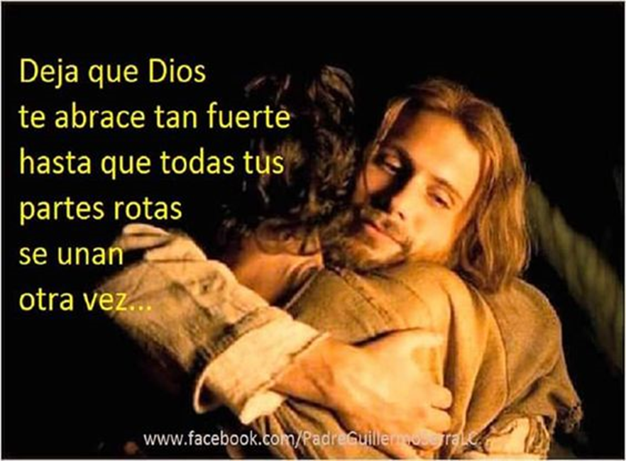

Slide 23

